Slide 1
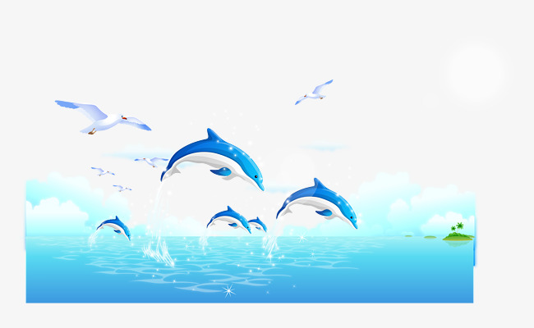
Кто в море живет
Видеоматериал к НОД
по ознакомлению с окружающим миром в средней группе
Подготовила: Соларева Г. И.
МБДОУ №55 «Хрусталик» г. Керчь
2019 г.

Slide 2
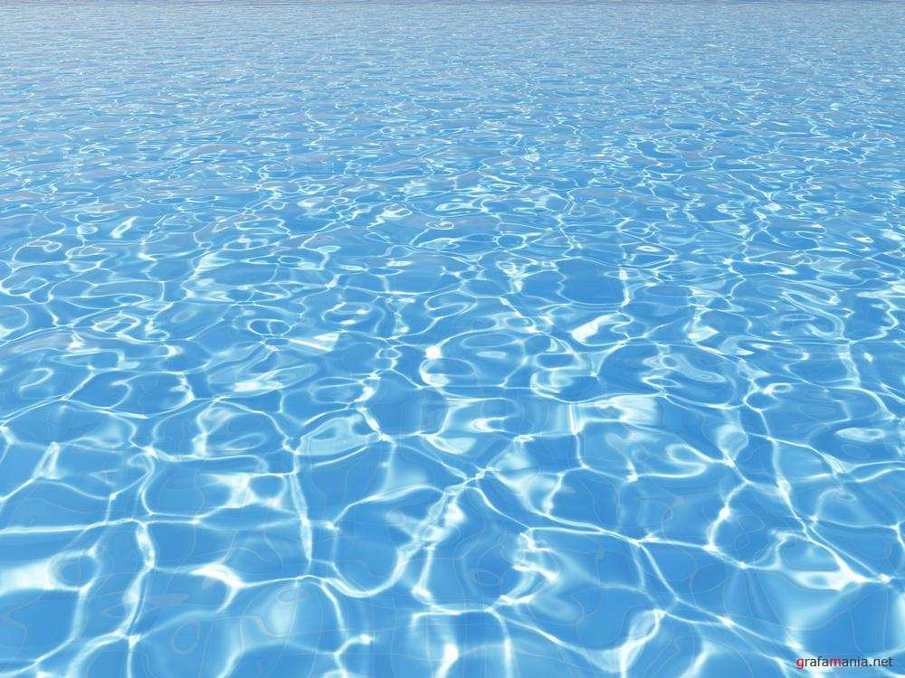
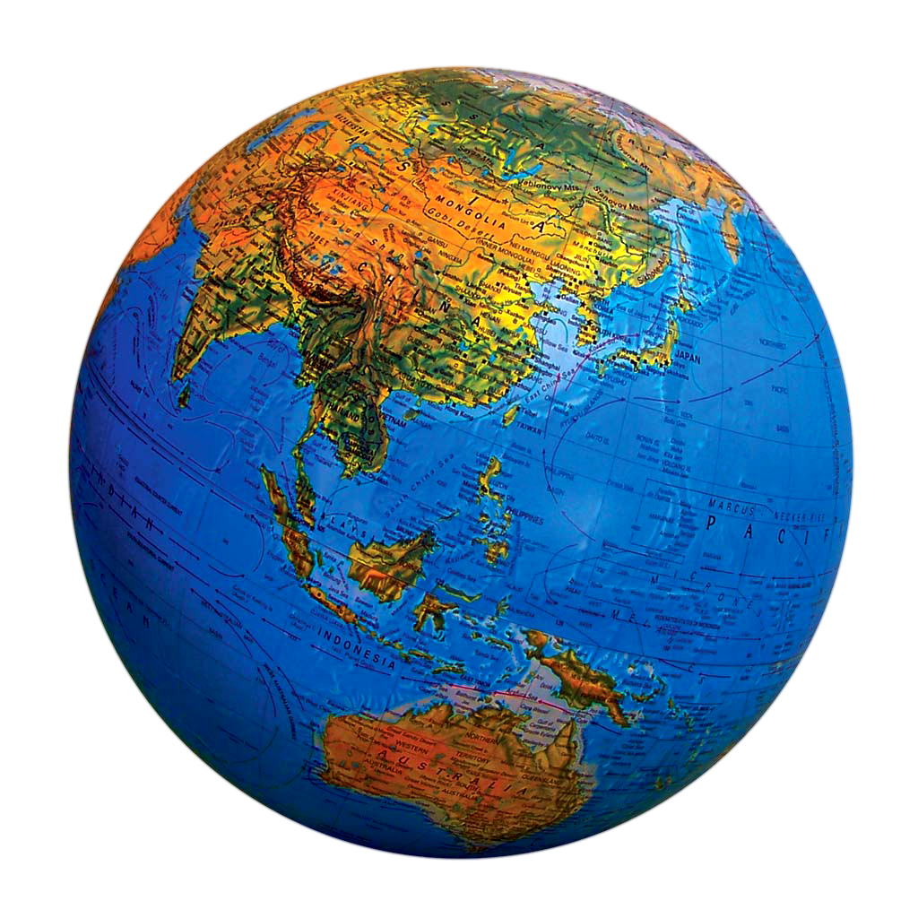

Slide 4
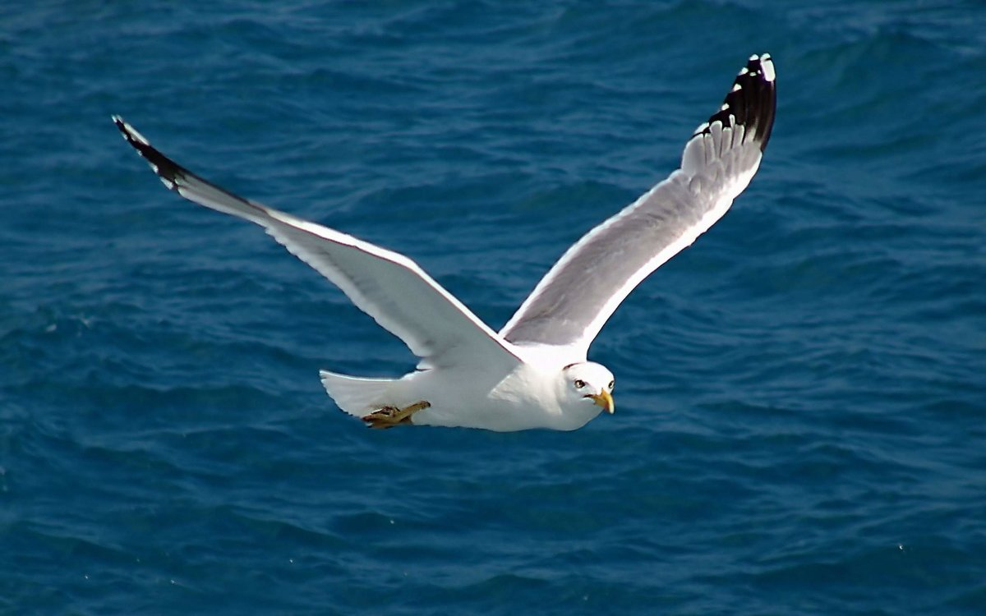

Slide 5
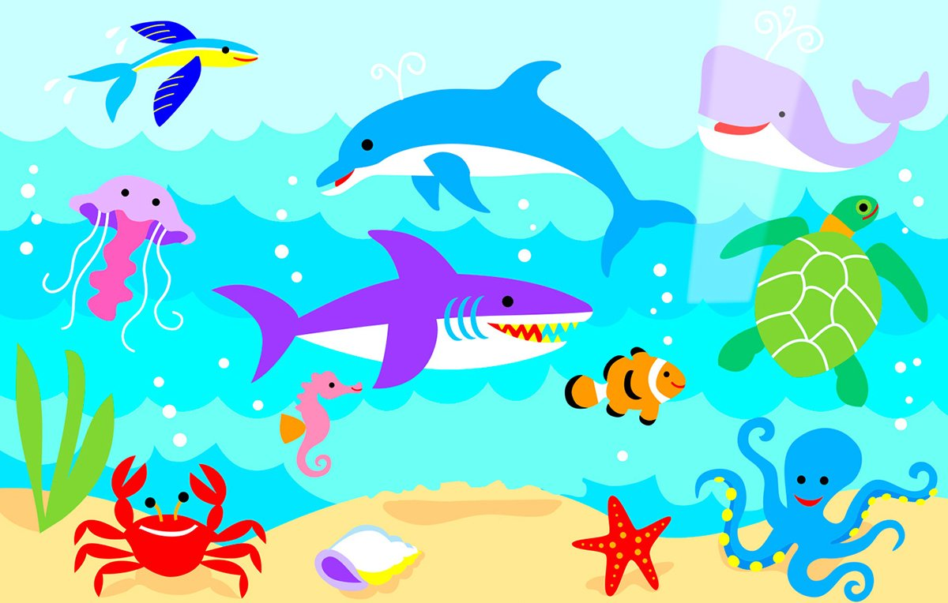

Slide 6
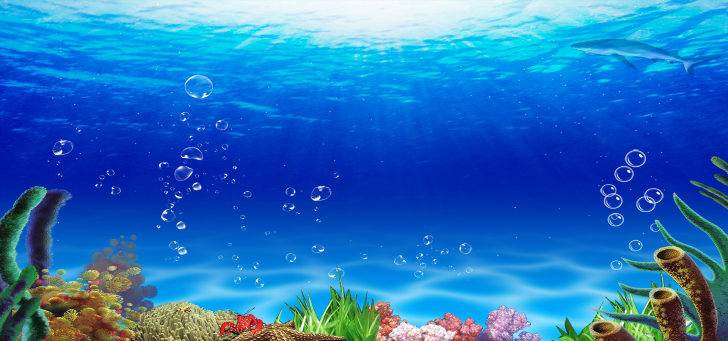
Загадки
Вроде рыба вроде нет,
Шлет фонтаном всем привет,
На волнах весь день лежит
Чудо - юдо рыба (кит).

Slide 7
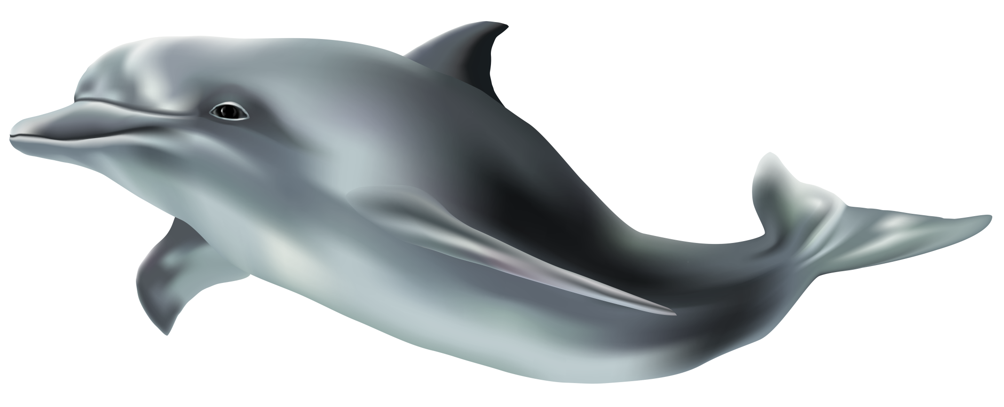
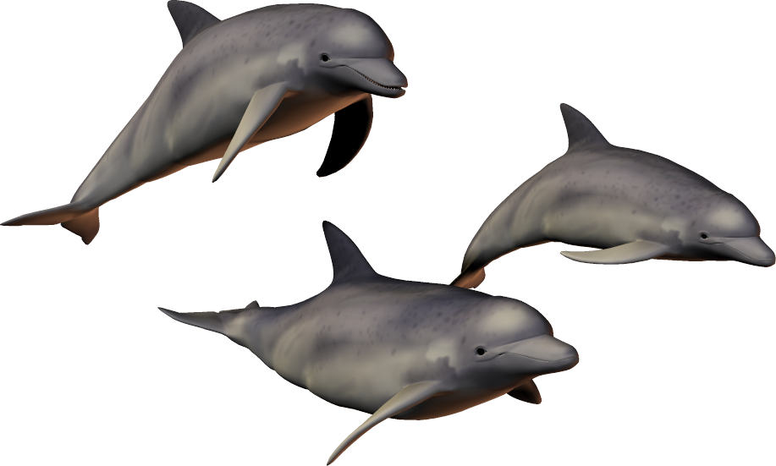
Загадки
Быстрые и юркие,
Очень дружелюбные.
Плавают, играются,
Как же называются? (Дельфины)

Slide 8
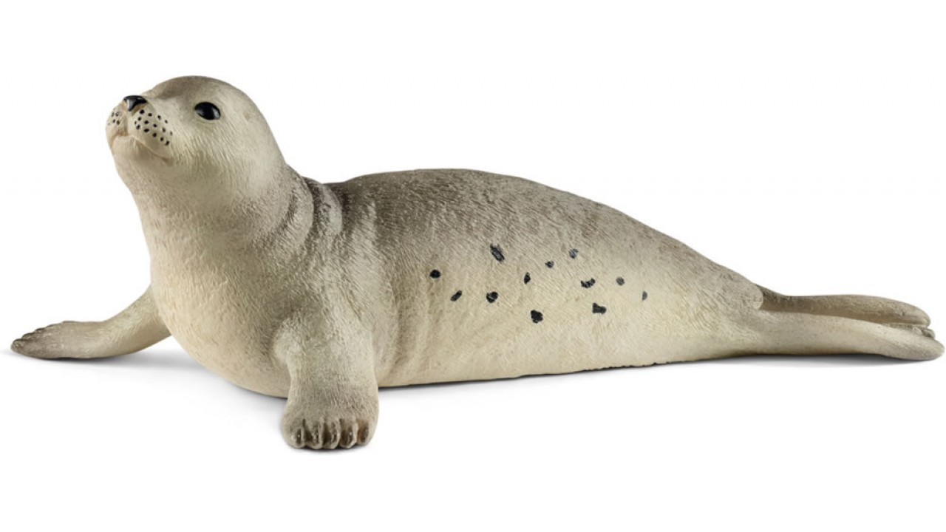
Загадки
Неповоротлив он на суше,
Зато в воде спортсмен милуша,
Нырять он может целый день
А зовут его (тюлень).

Slide 9
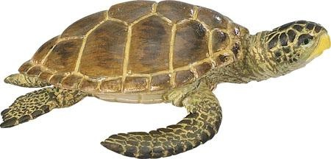
Загадки
Живет спокойно,
не спешит,
На всякий случай носит щит
Под ним не зная страха морская (черепаха).

Slide 10
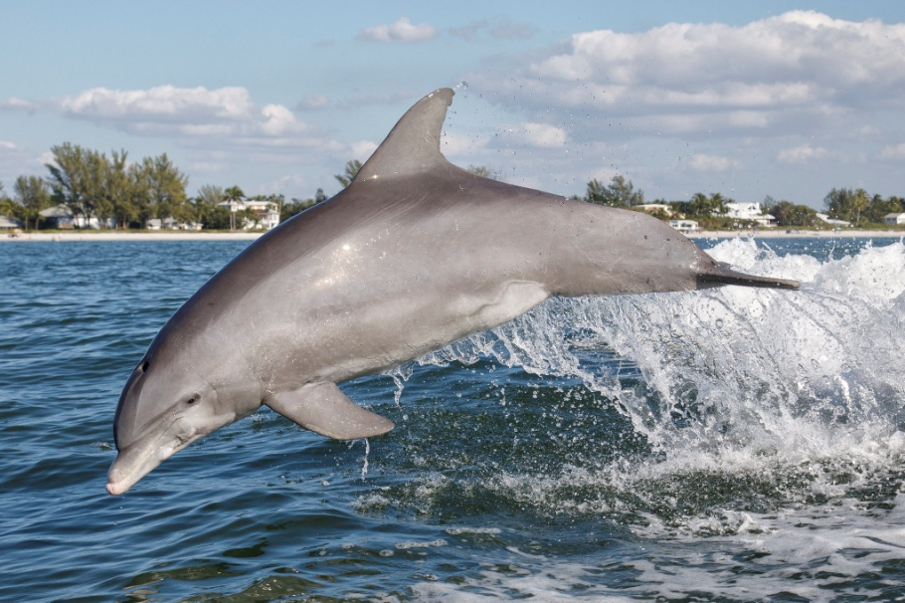
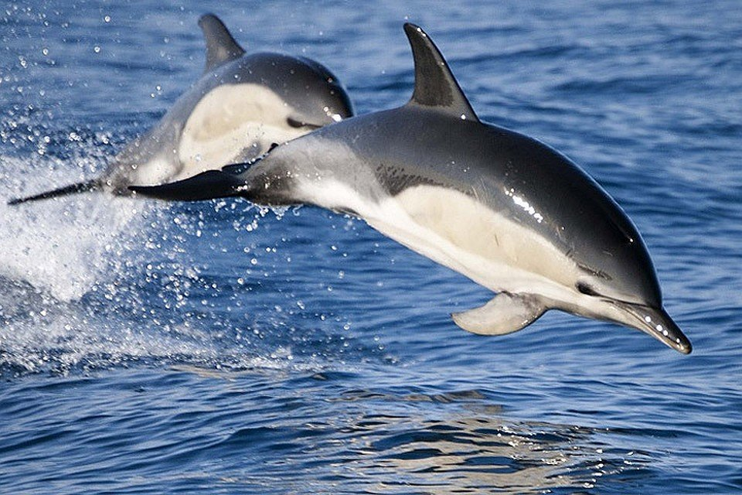
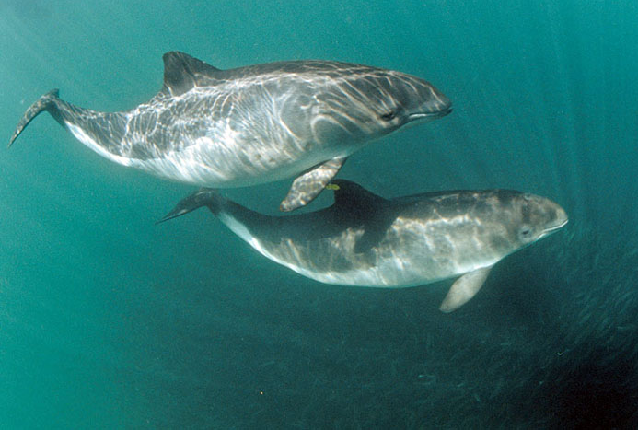
Дельфины
Черного и Азовского моря

Slide 11
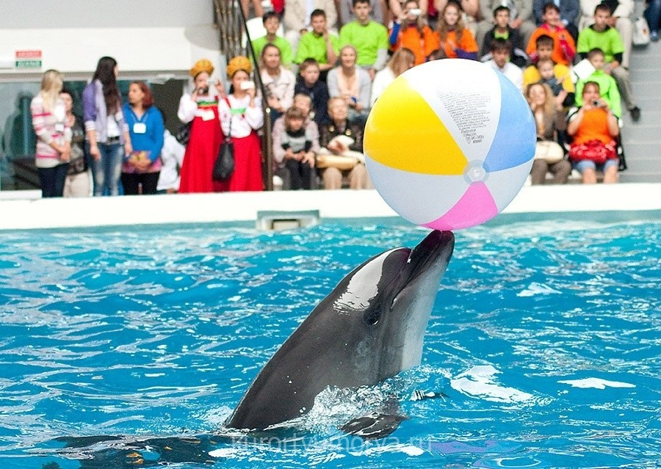
В дельфинарии

